Slide 1
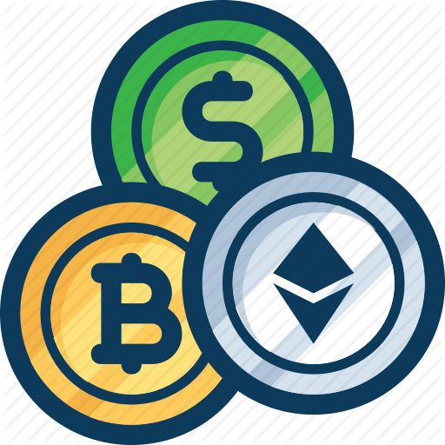
Why you should invest CRYPTOCURRENCY ?

Slide 2

memberS
นางสาวภัทรวดี มะลิทอง 6309658174
นางสาวชุติกาญจ์ ใจมั่น 6309658224
นางสาวสุธาวดี ชูดวง 6309658380
นางสาวพรไพลิน โลมากาล 6309658547
นางสาวศุภิสรา บุญเพิ่ม 6309658612
นางสาวสุชัญญา แสนเสนา 6309658679
นางสาวณัฐนิชา เกตุเนียม 6309658844
นายปกรณ์กิตต์ กัลยาพิเชฏฐ์ 6309658992
นายคณาธิป ภัทรพรพงศ์ 6309659115

Slide 3
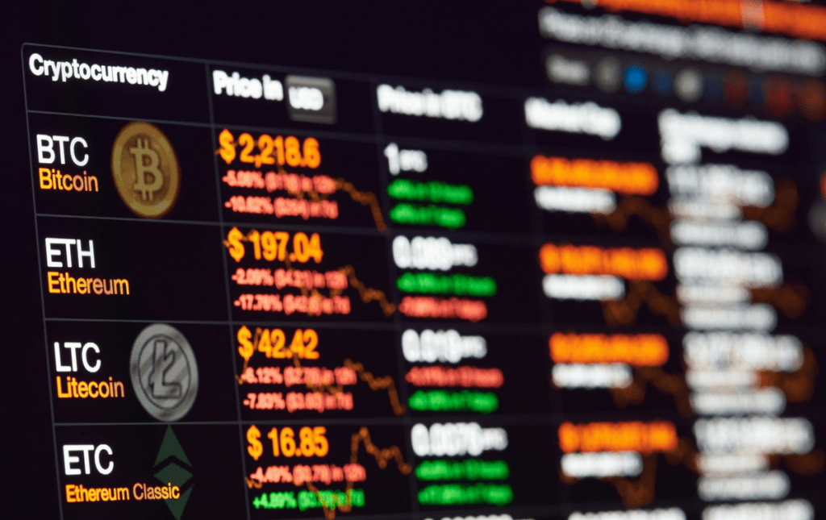
What is Cryptocurrency ?
1
สกุลเงินดิจิทัล คือ สกุลเงินที่อยู่ในรูปแบบตัวกลางในการแลกเปลี่ยนสินค้าและบริการ โดยเป็นอิสระจากรัฐบาลและธนาคาร ซึ่งสกุลเงินดิจิทัล ไม่มีรูปร่างและไม่สามารถจับต้องได้เหมือนธนบัตรหรือเหรียญทั่วไป
ภาพที่ 1
https://siamblockchain.com/

Slide 4
Why cryptocurrency interesting
2
financial assets & income
สามารถเป็นทั้งหลักทรัพย์ทางการเงินและสามารถสร้างผลตอบแทนได้ในอนาคต
Asymmetric-key cryptography
blockchain
ใช้ระบบเข้ารหัสแบบกุญแจอสมมาตร public keys และ private keys โดยใช้ public keys เพื่อที่จะให้ผู้อื่นสามารถเข้าถึงการทำธุรกรรมส่วน private keys ใช้ในการเข้าถึงกระเป๋าบิตคอยต์จึงมีความปลอดภัยสูงและเป็นที่น่าเชื่อถือ
การทำธุรกรรมนั้นไม่ต้องมีการผ่านธนาคารแต่เป็นการใช้หลักการ blockchain เป็นการบันทึกการทำธุรกรรม เพื่อไม่ให้มีตัวกลางในการเสียค่าธรรมเนียมที่สูง

Slide 5

วิธีที่เราเลือกใช้ในการลงทุน คือ DOLLAR COST AVERAGE / DCA
3
เป็นการลงทุนในหลักทรัพย์แบบสม่ำเสมอด้วย“จำนวนเงินที่เท่ากัน” โดยกำหนด “ความถี่” เช่น ทุกสัปดาห์ ทุกเดือนและ “ระยะเวลา” ที่ต้องการลงทุนว่า กี่เดือน กี่ปี โดยการลงทุนแบบ DCA มีลักษณะที่เราควรรู้ดังต่อไปนี้
ลงทุนในระยะยาว
ต้อง
ลงทุนต่อเนื่องสม่ำเสมอ
กำหนดช่วงเวลาลงทุนเป็นงวดๆ
กำหนดจำนวนเงินลงทุนคงที่เท่าๆ กันในทุกงวด

Slide 6
Data and factor analyzed for prediction
Date
Price
open
hight
low
volume
4
DATE
BTC,ETC/USD
OPENING PRICE
HIGHEST PRICE
LOWEST PRICE
The total quantity of shares or contracts traded .

Slide 7
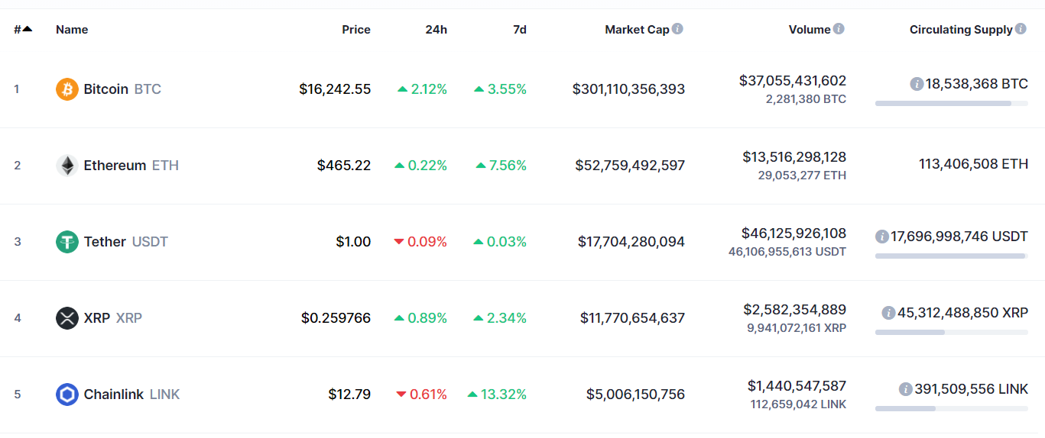
Market Value
5
ภาพที่ 2
https://coinmarketcap.com/

Slide 8

bitcoin
6
บิตคอยน์ (Bitcoin) เป็นสกุลเงินที่อ้างอิงอยู่บนการถอดสมการคณิตศาสตร์ ที่เราเรียกว่าการสร้างบล็อคหรือการขุด บิตคอยน์ นั้นเองโดยจุดประสงค์คือการสร้างสกุลเงินที่เป็นอิสระจากรัฐบาลและธนาคารอีกทั้งมีปริมาณการซื้อขายสูงสุดเป็นอันดับที่หนึ่งในสกุลเงินดิจิตอล
ภาพที่ 3
https://tokeny.pl/

Slide 9
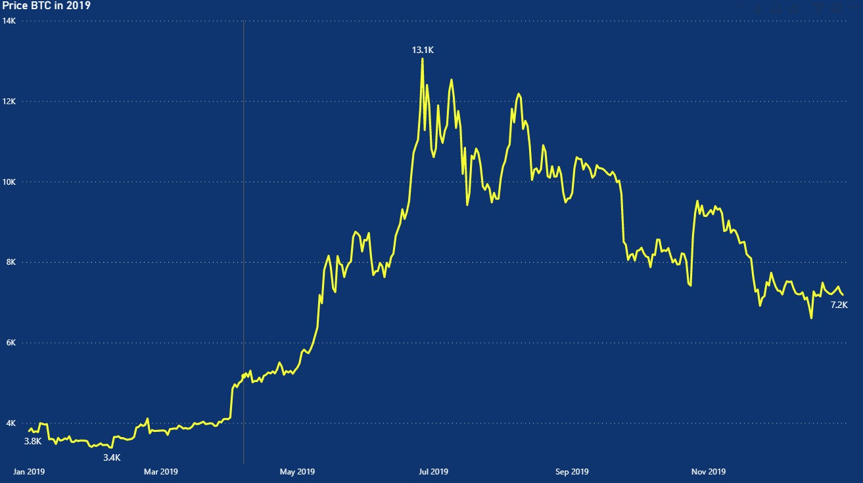
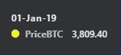
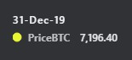
bitcoin
7

Slide 10
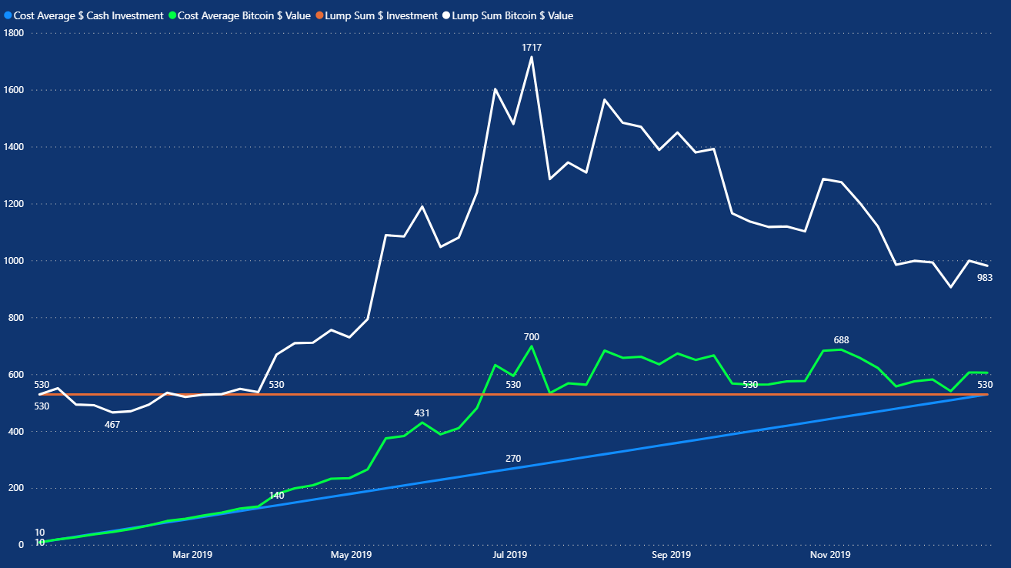
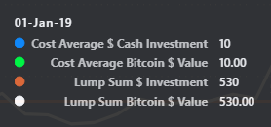
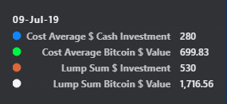
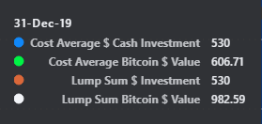
Weekly chart of dca
8
BTC

Slide 11
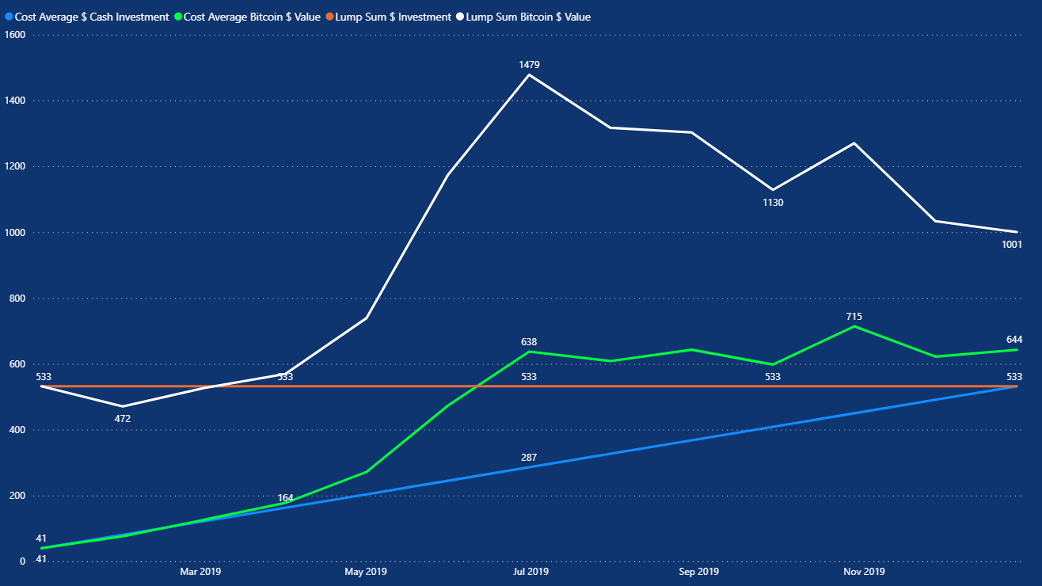

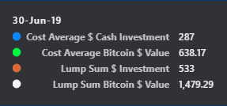
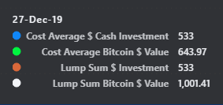
Monthly chart of dca
9
BTC

Slide 12
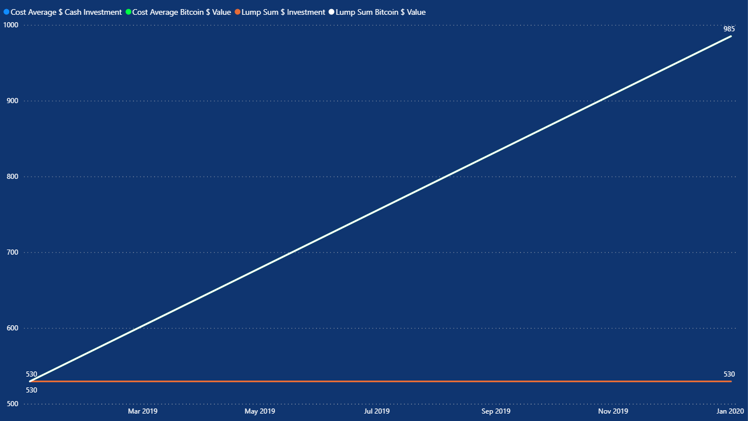
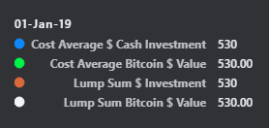

Lump sum btc
10
BTC

Slide 13
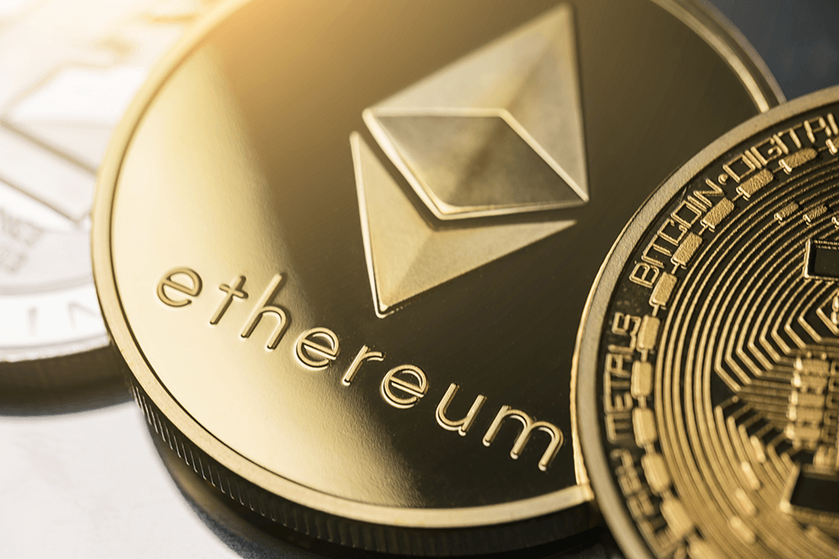
etherieum
11
เป็นสกุลเงินดิจิทัลที่สร้างขึ้นบนแพลตฟอร์ม Ethereum ได้รับการยกย่องให้เป็นสกุลเงินดิจิทัลอันดับสองรองจากบิตคอยน์(Bitcoin) และมีปริมาณการซื้อขายสูงสุดเป็นอันดับสองในบรรดาสกุลเงินดิจิทัลเหตุนี้ Ethereum(ETH) จึงถูกมองว่าเป็นการลงทุนที่ดึงดูดใจสำหรับนักลงทุน
ภาพที่ 4
https://www.bernardmarr.com/

Slide 14
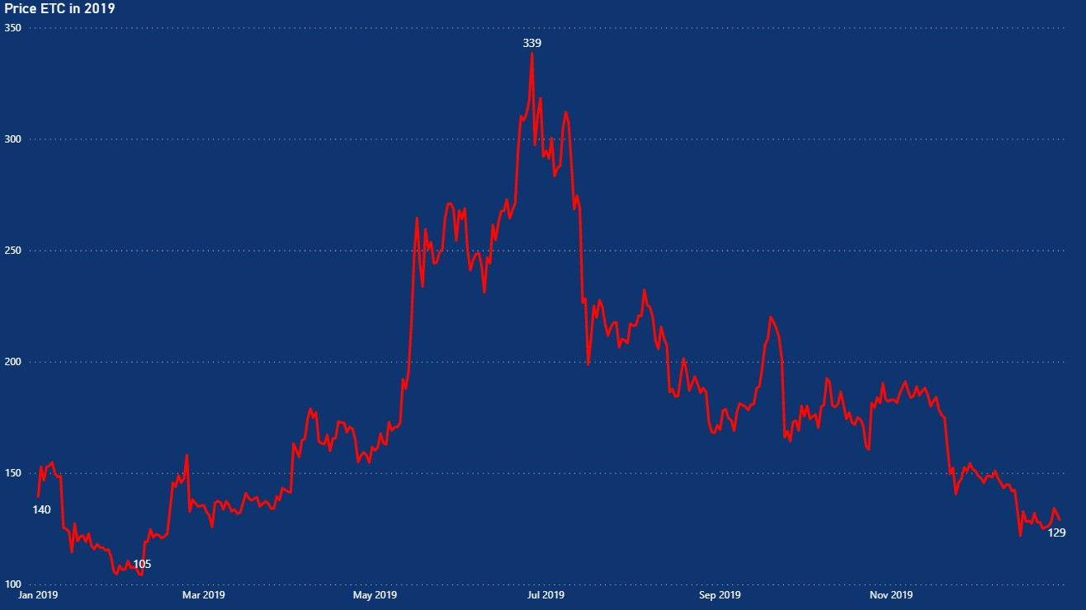
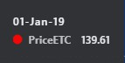
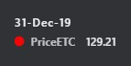
Etherieum
12

Slide 15
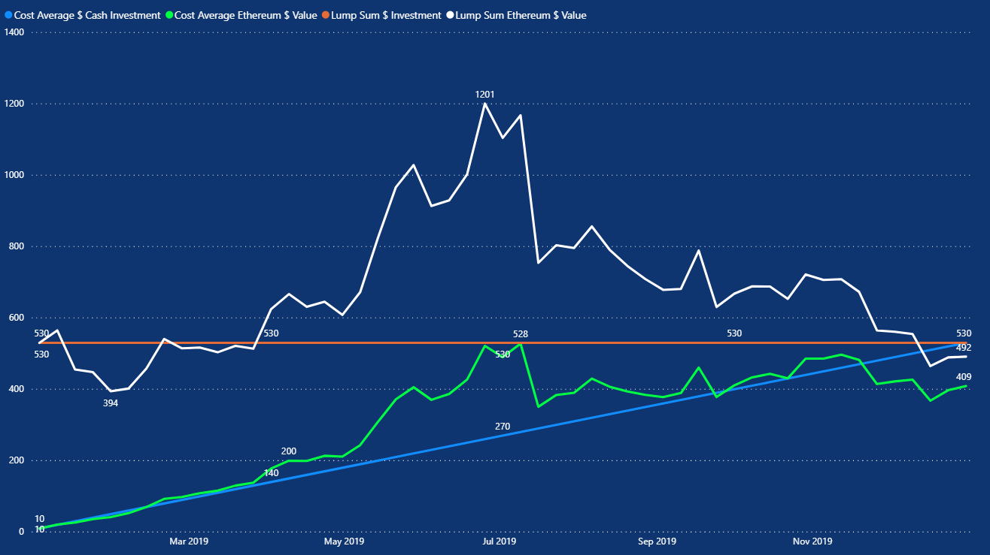
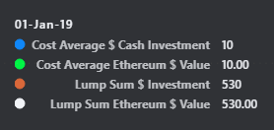
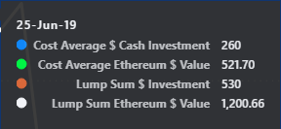
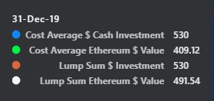
weekly chart of dca
13
ETh

Slide 16
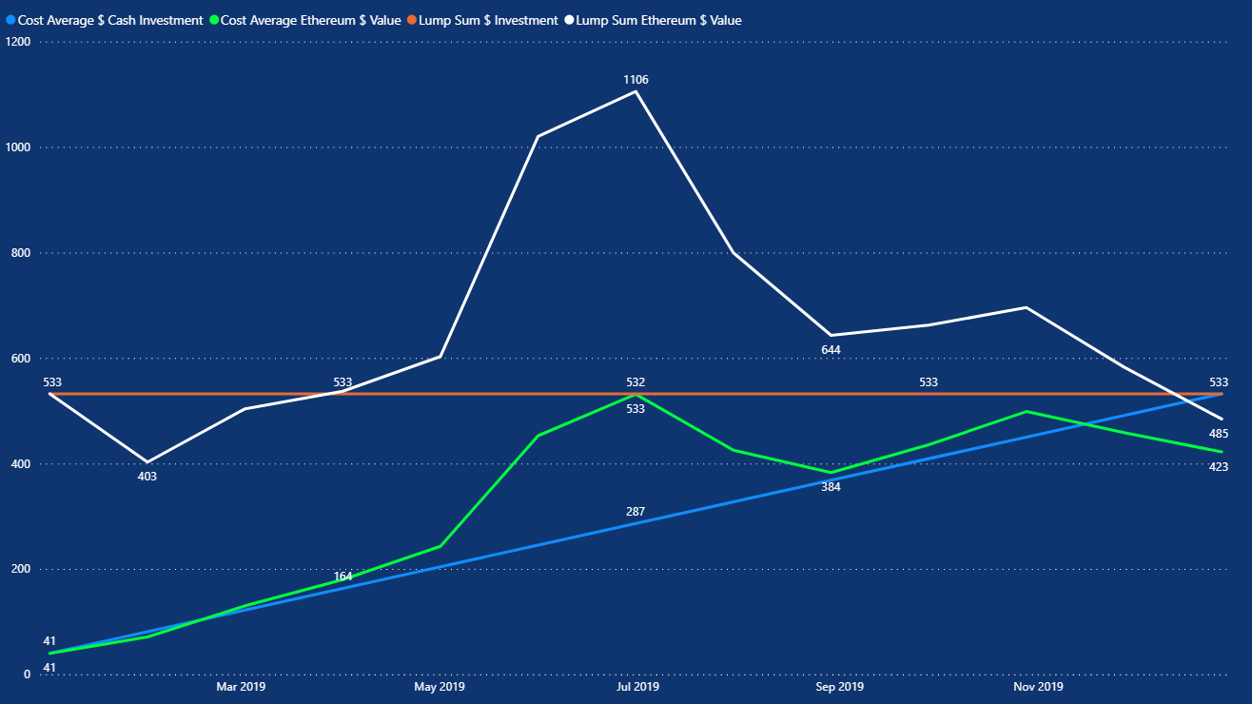
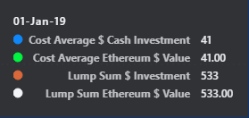
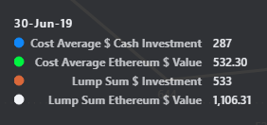
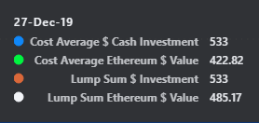
Monthly chart of dca
14
ETh

Slide 17
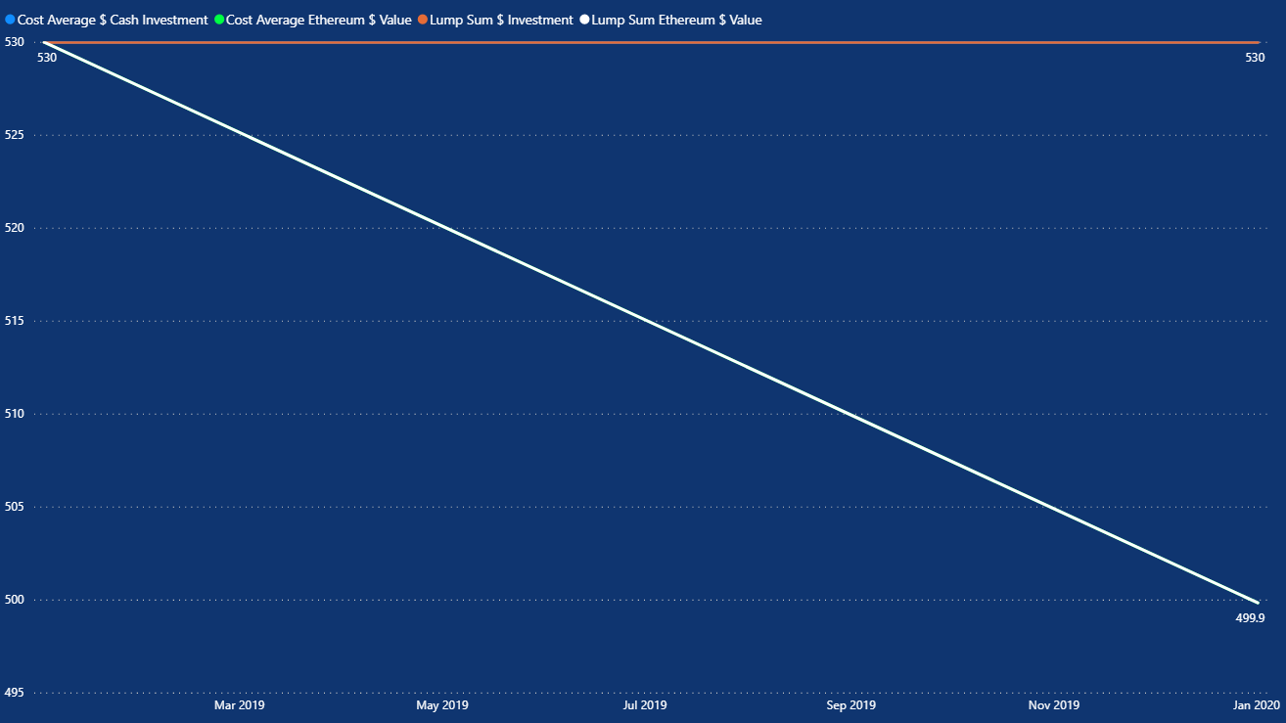
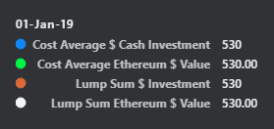
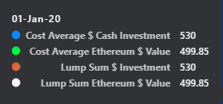
Lump sum eth
15
ETh

Slide 18
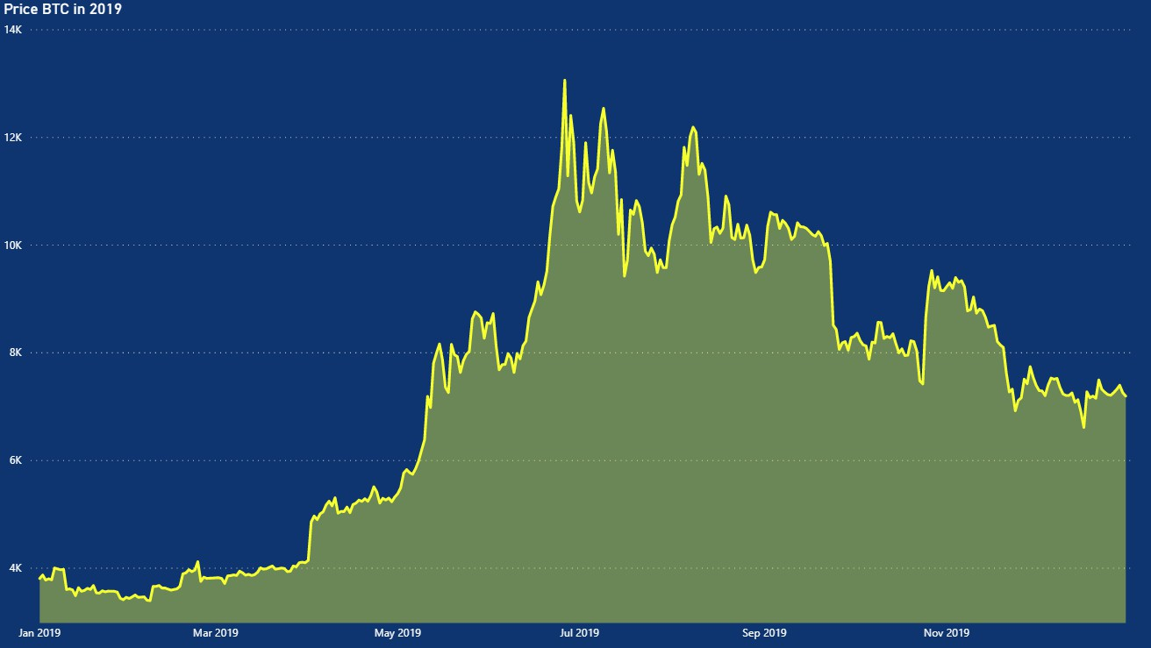

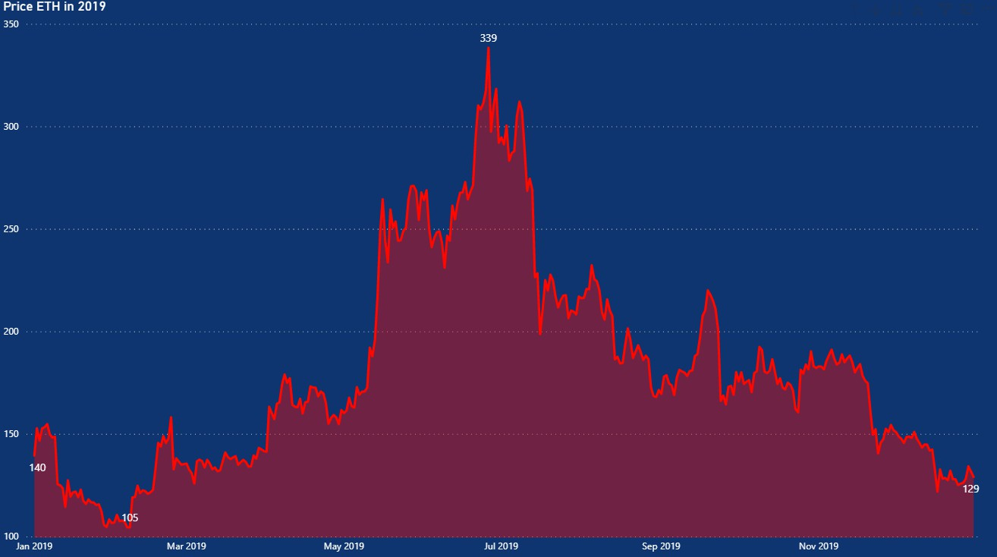

16
conclusion
 | Total invested | Total bitcoin purchase | Profit $ | Profit%
Weekly | 530 | 0.08434023 | 76.71 | 14.47%
Monthly | 533 | 0.08833513 | 110.97 | 20.82%
Lump sum | 530 | 0.13659266 | 455.46 | 85.94%
BTC
 | Total invested | Total bitcoin purchase | Profit $ | Profit%
Weekly | 530 | 3.15658013 | -120.88 | -22.81%
Monthly | 533 | 3.32380204 | -110.18 | -20.67%
Lump sum | 530 | 3.79248658 | -30.15 | -5.69%
ETH

Slide 19
Pros / cons
ความปลอดภัย
ค่าธรรมเนียมต่ำ
ไม่มีส่วนกลาง
17
ไม่เหมาะสำหรับมือใหม่
ความเสี่ยงสูง
ไม่มีกฏหมายรองรับในไทย

Slide 20
conclusion
18
เป็นที่นิยมและสกุลเงินดิจิทัลครองส่วนแบ่งการตลาดส่วนใหญ่ของตลาด ปริมาณการซื้อขายเป็นจำนวนมาก
สกุลเงินดิจิทัลเปลี่ยนจากเป็นเพียงแค่การทดสอบความปลอดภัยในการทำธุรกรรมให้กลายเป็นสกุลเงินที่มีมูลค่าในโลกเเห่งความเป็นจริง
แต่ด้วยการเมืองที่มีความขัดแย้งต่าง ๆ และสภาพเศรษฐกิจจะทำให้ราคา cryptocurrency สูงขึ้นยิ่งกว่านี้แน่นอน

Slide 21

references
https://www.efinancethai.com
http://www.thaismescenter.com
https://smemove.com/
https://sites.google.com/
https://www.investing.com/
https://www.costavg.com/index.php

Slide 22
THANKS!

